Slide 1
CHƯƠNG 3 (tiếp)
LUYỆN TẬP
Giảng viên: Triệu Thu Hương

Slide 2
Nội dung
Bài tập cấu trúc lặp for
Bài tập cấu trúc lặp while
Bài tập về Chuỗi
Q & A

Slide 3
1.1. Bài tập về cấu trúc lặp for (phần 1)
Bài 1: Nhập vào số nguyên n, in ra màn hình các số chẵn từ 1 đến n
Bài 2: Nhập vào số nguyên n, in ra màn hình tổng các số từ 1 đến n
Bài 3: Nhập vào số nguyên n, tính tích các số từ 1 đến n
Bài 4: Nhập vào số nguyên n. In ra các số chia hết cho 5 từ n đến 1
Bài 5: Nhập vào số nguyên a, xác định xem a có là số nguyên tố không?
Bài 6: Nhập vào số nguyên n, in ra các số chia hết cho 5 tận cùng là 5 từ 1 đến n

Slide 4
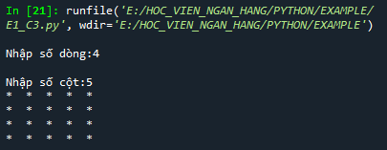
Bài 7: Nhập vào n dòng, m cột. Hãy in ra màn hình hình chữ nhật * theo kích thước n,m đã nhập như dưới đây

Slide 5
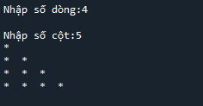
Bài 8: Nhập vào n dòng, m cột. Hãy in ra màn hình hình tam giác vuông * theo kích thước n,m đã nhập như dưới đây

Slide 6
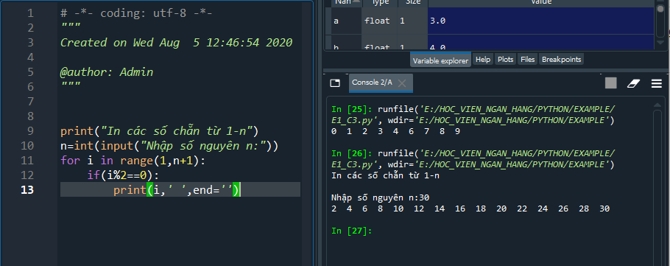
Hướng dẫn bài 1

Slide 7
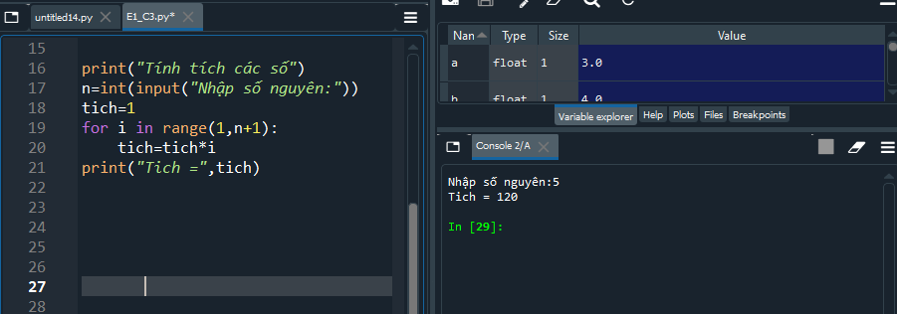
Hướng dẫn bài 3

Slide 8
Hướng dẫn bài 7
Khai báo hai biến số nguyên dòng-d, cột –c;
Sử dụng vòng for thứ nhất từ 1→d+1, vòng for thứ hai bên trong vòng for thứ nhất từ 1→c+1
Mỗi dòng viết ra c dấu * và bên mỗi dấu * là một dấu cách.
Sau khi kết thúc một dòng thì cần xuống dòng.

Slide 9
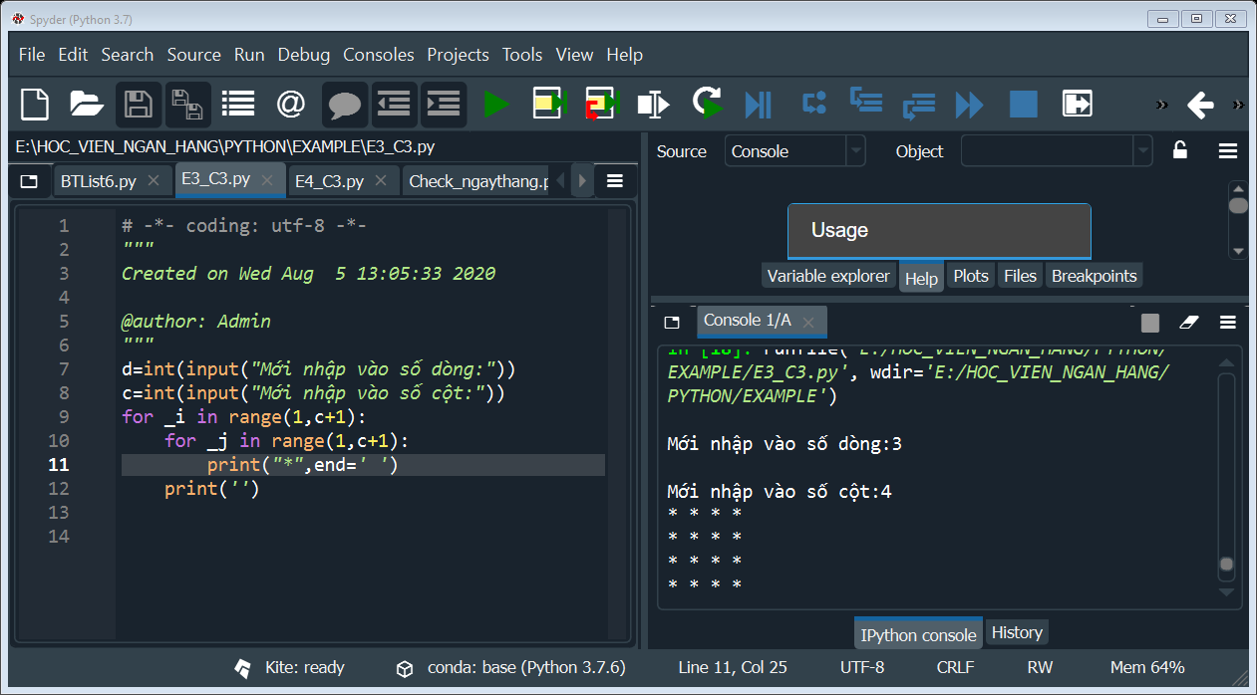
Code bài 7

Slide 10
1.2. Bài tập luyện tập for 2
Bài 1: Nhập vào 1 số nguyên n từ bàn phím.
  Nếu số đó lớn hơn 10 thì in ra dòng text: Số nhập vào phải bé hơn hoặc bằng 10.
  Nếu số đó nhỏ hơn hoặc bằng 10: In ra những số chẵn trong khoảng từ 1 đến n.
Bài 2: In ra các số trong khoảng từ 80 - 100 thỏa mãn điều kiện vừa chia hết cho 2, vừa chia hết cho 3.
Bài 3: Nhập vào 1 số nguyên n < 20 từ bàn phím. In ra các số thoản mãn điều kiện chia hết cho 5 hoặc chia hết cho 7.
Notes:
https://quantrimang.com/hon-100-bai-tap-python-co-loi-giai-code-mau-142456

Slide 11
Bài 4: Viết chương trình tìm tất cả các số chia hết cho 7 nhưng không phải bội số của 5, nằm trong đoạn 2000 và 3200 (tính cả 2000 và 3200). Các số thu được sẽ được in thành chuỗi trên một dòng, cách nhau bằng dấu phẩy.
Notes:
https://quantrimang.com/hon-100-bai-tap-python-co-loi-giai-code-mau-142456

Slide 12
Hướng dẫn bài 1
Yêu cầu nhập vào biến số nguyên n
Sử dụng cấu trúc if để kiểm tra số n
  Nếu n>10 thì thông báo “Số nhập vào phải bé hơn hoặc bằng 10
  Ngược lại:
    Sử dụng vòng lặp for duyệt từ 1 →11 bằng biến chạy i
    Kiểm tra i chia hết cho 2 (tức i chẵn) thì in ra i

Slide 13
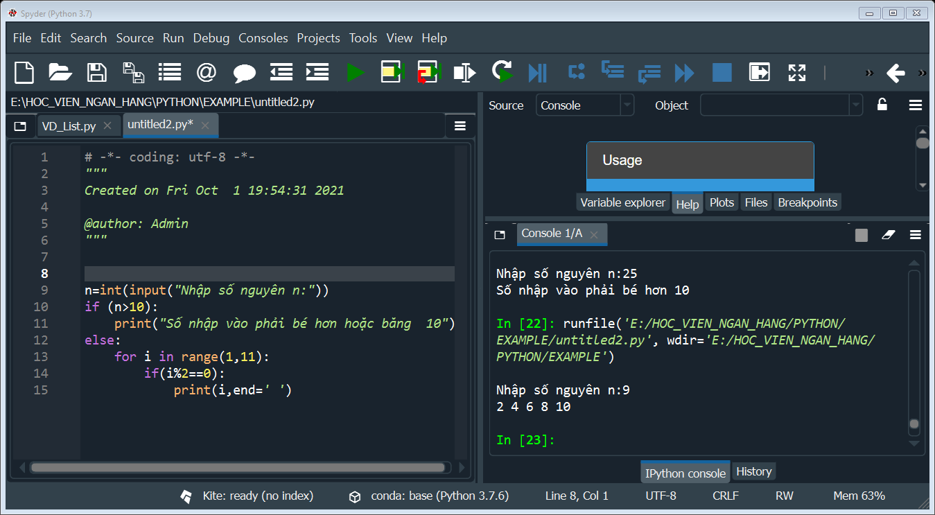
Code bài 1

Slide 14
Hướng dẫn bài 2
Sử dụng vòng lặp for với biến chạy i duyệt từ 80→100 (range (80,101)
Ứng với mỗi biến chạy i, sử dụng câu lệnh if để kiểm tra i có chia hết cho 2 và i có chia hết cho 3 không nếu có thì in ra i

Slide 15
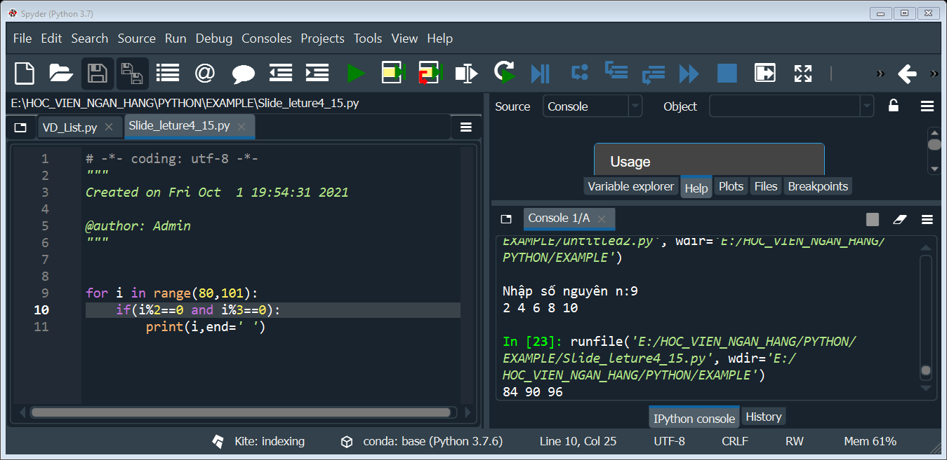
Code bài 2

Slide 16
Nội dung
Bài tập cấu trúc lặp for
Bài tập cấu trúc lặp while
Bài tập về Chuỗi
Q & A

Slide 17
2. Bài tập cấu trúc lặp while
Bài 1: Nhập vào số nguyên n nếu n<5 thì yêu cầu n nhập lại liên tục cho đến khi n>=5. Thông báo “Bạn đã nhập đúng yêu cầu” khi n>=5
Bài 2: Nhập vào số nguyên n nếu n∈[5,10] thì thông báo “Bạn đã nhập đúng yêu cầu”, nếu n thuộc ngoài khoảng thì thông báo hãy nhập lại liên tục cho đến khi nhập đúng yêu cầu.
Bài 3: Nhập vào số nguyên dương từ bàn phím. Tính và in ra n! (giai thừa của n) sử dụng vòng lặp while
Bài 4: Nhập vào số nguyên dương a từ bàn phím. Kiểm tra xem số a có phải là số nguyên tố hay không. Nếu là số nguyên tố thì in ra dòng text: Đây là số nguyên tố. Nếu không thì in ra: Không phải số nguyên tố.
Bài 4: Nhập vào từ bàn phím số nguyên n. In ra tổng của các số thỏa mãn hai điều kiện: nhỏ hơn n và là số chẵn.

Slide 18
Hướng dẫn bài 1
Sử dụng vòng lặp while
  Điều kiện lặp lại việc nhập n là: n<5
Nếu nhập đúng n>=5 thì viết ra dòng chữ
  “Bạn đã nhập đúng yêu cầu”
  Hoặc có thể sử dụng else trong while để viết dòng chữ

Slide 19
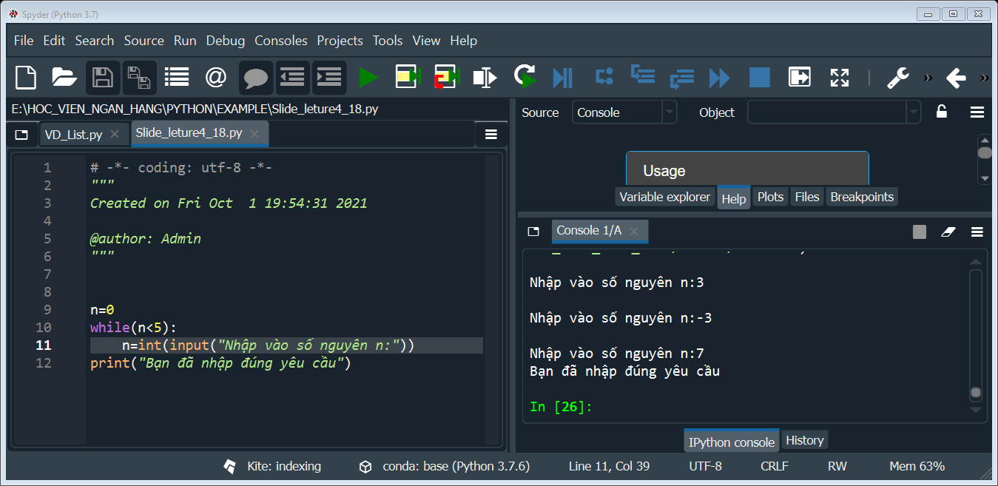
Code bài 1

Slide 20
Hướng dẫn bài 4
Yêu cầu nhập vào số nguyên a
Khai báo biến ktra, khởi tạo là true
Khai báo biến chạy i, khởi tạo giá trị 2
Sử dụng vòng lặp while điều kiện i <= a-1 thì thực hiện:
  Với mỗi lần lặp kiểm tra nếu a chia hết cho i thì gán biến ktra là false
  Mỗi lần tăng i=i+1
Hết vòng lặp, nếu ktra vẫn bằng true thì a là số nguyên tố, ktra bằng false thì a không là số nguyên tố.

Slide 21
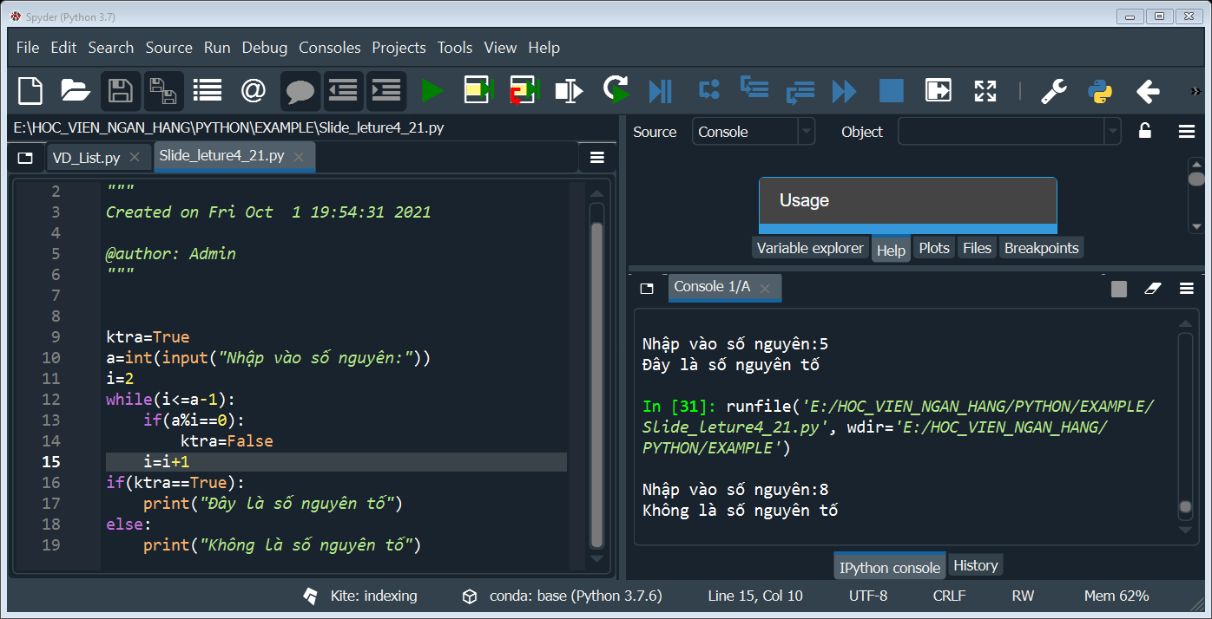
Code bài 4

Slide 22
Phát triển code bài 4
Một số thay đổi code cho bài 4
  Điều kiện vòng lặp while chỉ xét các ước có thể có từ 1 đến căn bậc hai của a
  Khi biến a đã chia hết cho một biến i nào đó, gán lại biến ktra=False đồng thời sử dụng câu lệnh break để thoát khỏi vòng lặp while

Slide 23
Nội dung
Bài tập cấu trúc lặp for
Bài tập cấu trúc lặp while
Bài tập về Chuỗi
Q & A

Slide 24
3. Bài tập luyện tập chuỗi
Bài tập 1: Nhập vào chuỗi (một câu)
  Xóa dấu trắng thừa trong chuỗi
  Đếm số từ
  In ra màn hình mỗi từ trên một dòng
Bài tập 2: Nhập vào chuỗi ngày tháng
  Xóa dấu trắng thừa trong chuỗi
  Kiểm tra chuỗi nhập vào có đúng là ngày tháng không?
Bài tập 3: Nhập vào chuỗi chuẩn hóa chuỗi đó
Bài tập 4: Xây dựng hàm sinh mã nhân viên với dữ liều vào là Họ tên, năm sinh, năm làm việc

Slide 25
Bài tập tổng hợp chuỗi
Một website yêu cầu người dùng nhập tên người dùng và mật khẩu để đăng ký. Viết chương trình để kiểm tra tính hợp lệ của mật khẩu mà người dùng nhập vào.
Các tiêu chí kiểm tra mật khẩu bao gồm:
  1. Ít nhất 1 chữ cái nằm trong [a-z]
  2. Ít nhất 1 số nằm trong [0-9]
  3. Ít nhất 1 kí tự nằm trong [A-Z]
  4. Độ dài mật khẩu tối thiểu: 6
  5. Độ dài mật khẩu tối đa: 12
Chương trình phải chấp nhận một chuỗi mật khẩu phân tách nhau bởi dấu phẩy và kiểm tra xem chúng có đáp ứng những tiêu chí trên hay không. Mật khẩu hợp lệ sẽ được in, mỗi mật khẩu cách nhau bởi dấu phẩy.
  Ví dụ mật khẩu nhập vào chương trình là: ABd1234@1,a F1#,2w3E*,2We3345
  Thì đầu ra sẽ là: ABd1234@1
  Gợi ý: Trong trường hợp dữ liệu đầu vào được nhập vào chương trình nó nên được giả định là dữ liệu được người dùng nhập vào từ giao diện điều khiển.

Slide 26
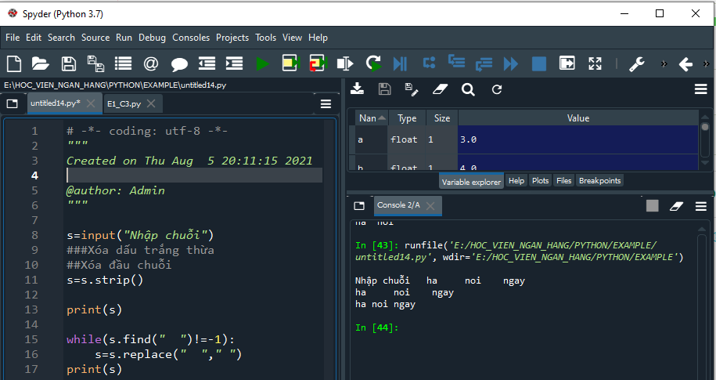
Hướng dẫn xóa dấu trắng trong chuỗi

Slide 27
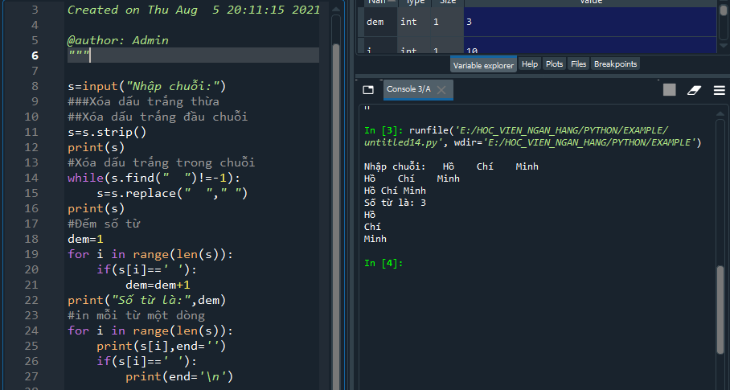
Hướng dẫn đếm số từ trong chuỗi

Slide 28
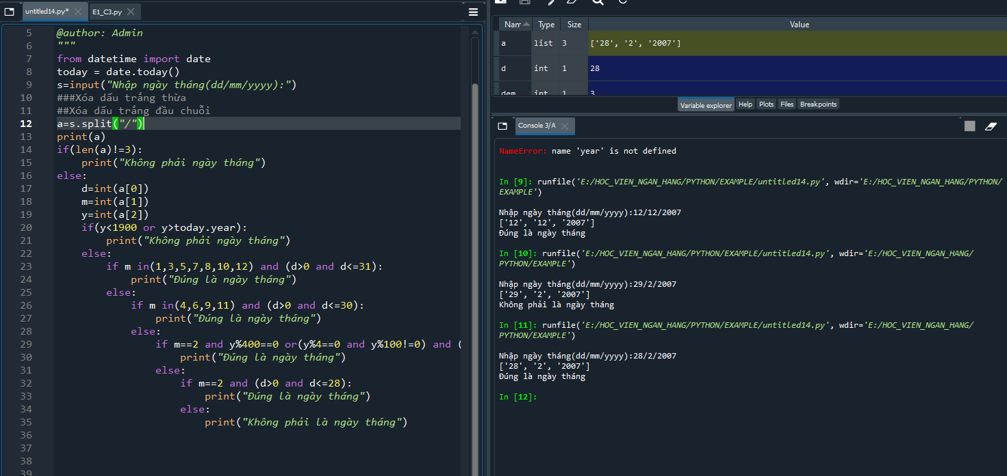
Hướng dẫn kiểm tra đúng là ngày tháng

Slide 29
Tài liệu tham khảo
Code python Programming, Wesley J.Chun, Prentice Hall PTR, 2000
Fundamentals of Python Programming, Richard L. Halterman Sothern Adventis University, 2018
Python Notes for Professionals, GoalKicker.com, Free Programming Books
https://quantrimang.com/hon-100-bai-tap-python-co-loi-giai-code-mau-142456
https://openplanning.net/11377/python
https://viettuts.vn/python-string

Slide 30


